Slide 1
智慧树课程导学
学生操作手册

Slide 2
01
登陆报道
目录
02
学习操作
CONTENTS
03
课程考核

Slide 3
01
登陆报道

Slide 4
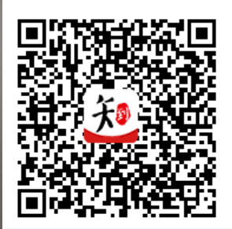
NO.1
扫我哦
电脑（web）端地址
APP扫描下载
www.zhihuishu.com
NO.2

Slide 5
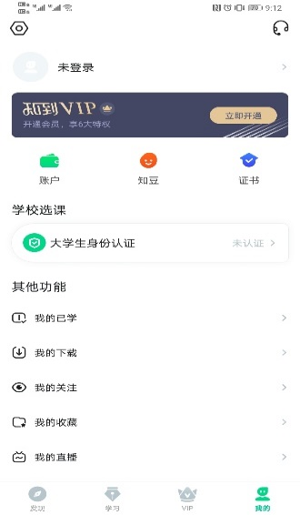
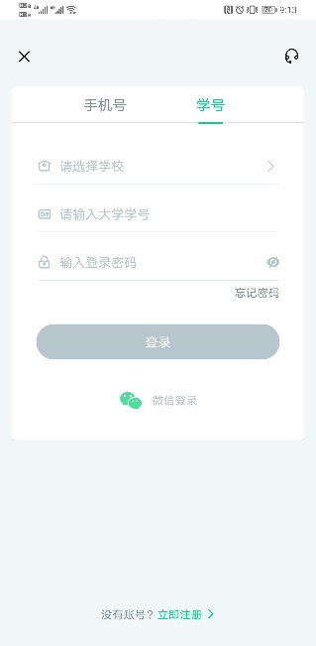
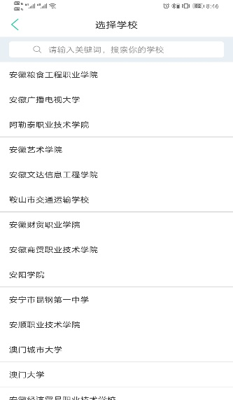
点击我的
点击未登录
点击学号
选择学校
输入学号
输入密码
点击选择学校，会出现搜索框，在搜索框内搜索我们要选择的学校名称，点击确定。然后输入我们的大学学号和登陆密码，初始登录密码为123456

Slide 6
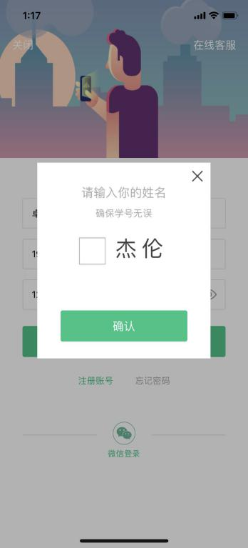
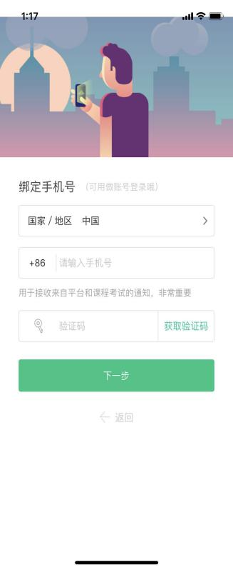
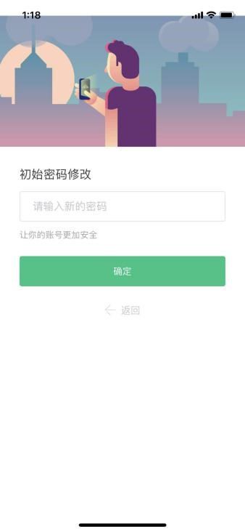
验证姓氏
系统会提示学生补全姓名的第一个字。
绑定手机号
出于安全性因素考虑
系统会要求学生绑定手机号
所绑定的手机号之后可用于手机号登录，密码找回或密码重置。
初始密码修改
出于安全性因素考虑，系统会要求学生绑定手机号后修改初始密码，请各位同学妥善保管自己的密码，不要轻易告诉他人。

Slide 7
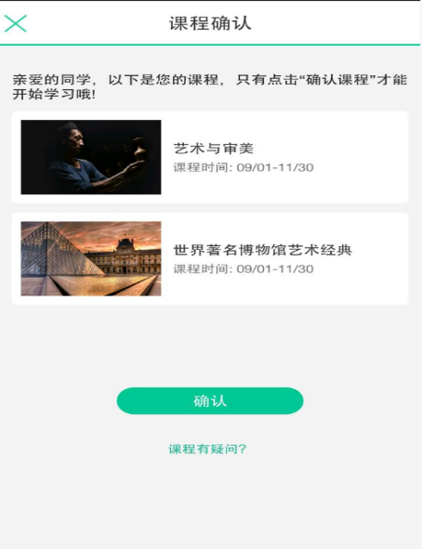
学生点击【确认】即完成了登录流程，课程会显示在【学习】模块
1
确认课程
2
如课程已经开始，点击课程卡片上的【开始学习】就可以进行线上学习了，请同学们抓紧时间学习，否则会影响成绩

Slide 8
未登录状态下，在【我的】模块点击【立即登录】，在【登录】按钮下方有【忘记密码】，可通过绑定的手机号进行重置密码，或者找人工在线客服重置密码
忘记密码
老生登陆
登陆常见问题
登录
打开知到APP，在【我的】模块点击【立即登录】，选择手机号或学号完成登录。
若学校已经导入选课名单，则会显示所导入课程的选课列表，学生点击【确认】即完成了登录流程。
若学校还未导入，请耐心等待。

Slide 9
02
学习

Slide 10
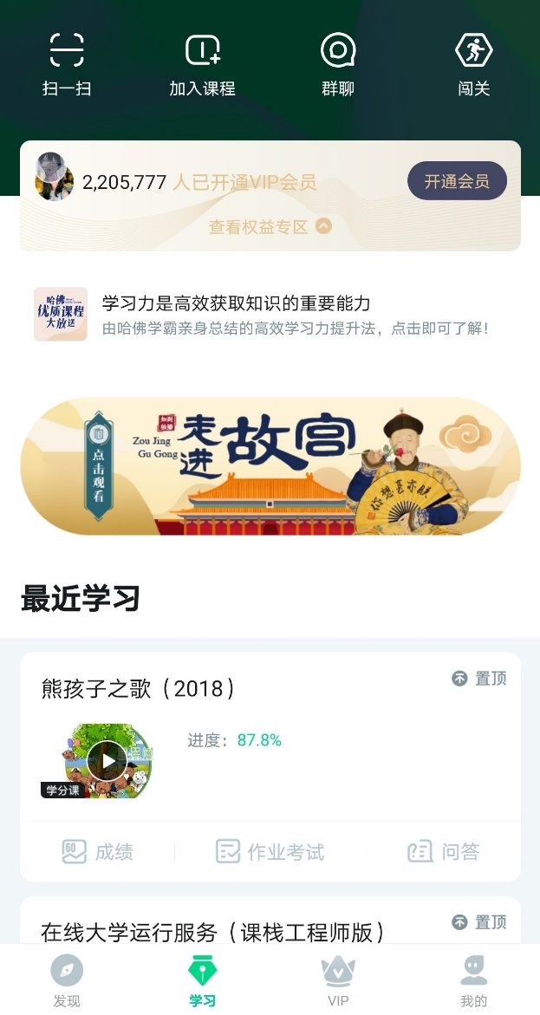
课程卡片
在【学习】模块的中可查看到本学期已经导入并确认的课程。
课程卡片包含【作业考试】入口、【成绩】入口、 【问答】入口。
注：当前进度=（看完的视频数+做完的章测试数）/（总的视频数+总的章测试数）

Slide 11
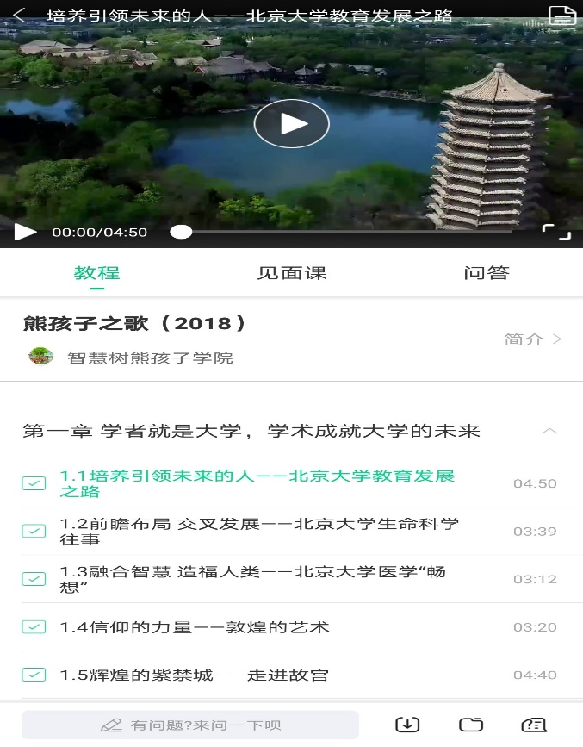
在线视频学习
手机ａｐｐ端：打开【知到】，登陆后，点击“学习”模块可以看到要学习的课程；点击“课程图标”就可以观看学习视频了；
点击“问答”可以在线互动
智慧树视频学习进度是根据学生的累计观看时间来计算的，拖拽播放进度条是无法累计观看时间的，请认真观看视频。当前视频观看完毕后，请手动切换至下一个小节进行播放，已完成的小节前方/后方会出现打勾的标志 ，此时您可以获得该节视频的学习进度。若未显示打勾的标志，
则说明该节视频还未完整观看完毕，请继续观
看。如果在观看视频时出现卡顿，可在全屏模
式下播放器底部右下角切换【标准】/【流畅】
来调整清晰度。

Slide 12
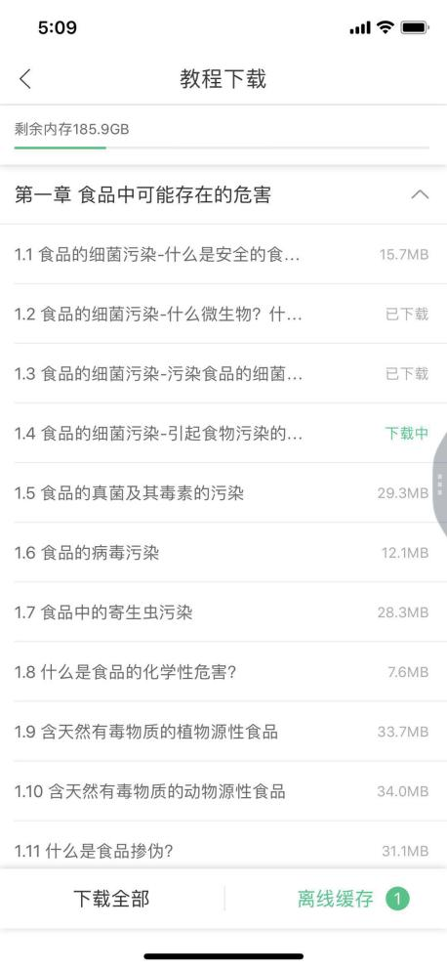
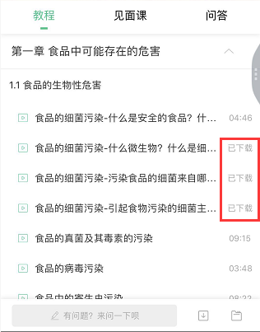
学生也可以先下载教程视频，下载后可离线（非联网状态）观看视频，等到下次联网时会自动提交离线进度。
注：【下载】入口在底部悬浮栏上。
已下载成功的视频会在【教程】列表
中有标识。

Slide 13
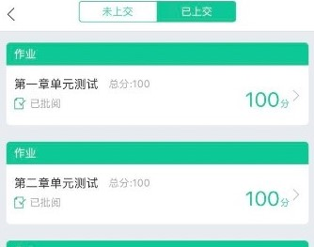
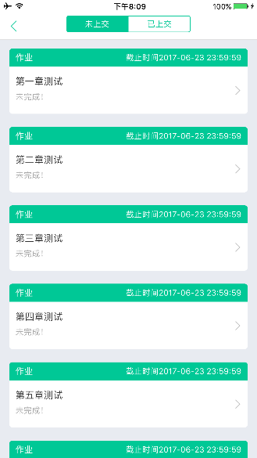
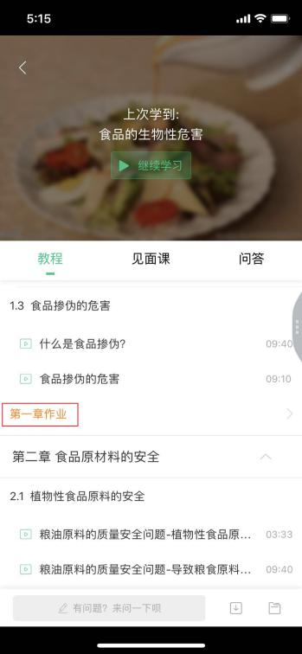
有两种方式进入章测试，第一种方式为点击【学习】模块下课程卡片的【作业考试】入口，进入作业考试【未上交】列表（推荐方式）。第二种方式为点击课程卡片，进入视频学习页中每章的下方，有进入作业的入口。
作业考试
如何完成章
测试及考试
如何查看章测试
及考试分数
点击【作业考试】入口后，再点击【已上交】列表，即可查看到相应分数。
章测试
申请重做
在学习周期内，若对章测试分数不满意，可申请重做。每章的重做机会各有3次，以最后一次做题的分数为准。客观题申请后系统自动同意，主观题需等老师批阅后才能申请，且由老师手动审核是否同意。

Slide 14
03
课程考核

Slide 15
成绩分析
点击【学习】模块的【成绩】入口，可查看该门课的当前成绩、学习时间、考试时间、成绩规则。
混合式课程的考核方式包括平时成绩、章测试、见面课、期末考试四部分。
即：混合式课程总成绩=平时成绩+章测试+见面课+期末考试。
在线式课程无见面课，故考核方式只包括平时成绩、章测试、期末考试三部分。
即：在线式课程总成绩=平时成绩+章测试+期末考试。
注：期末考试开始前，需观看完全部课程视频并完成所有章测试，混合式课程还需完成见面课学习。

Slide 16
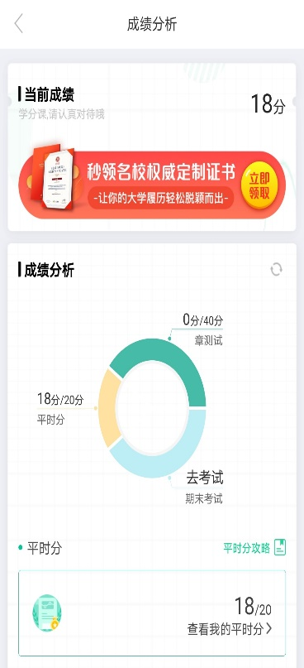
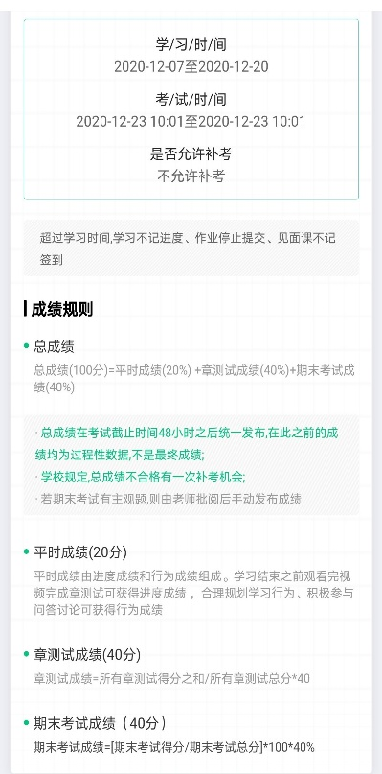
平时成绩
章节测试
期末考试
总成绩
平时成绩由进度成绩和行为成绩组成。
所有章测试得分之和/所有章测试总分*章测试百分比
期末考试得分/期末考试总分*期末考试班百分比
总成绩在考试截止时间48小时后统一发布，再此之前的成绩均为过程性数据，不是最终成绩
学习结束之前，观看完视频完成章节测试可获得进度成绩，合理规划学习行为、积极参与问答讨论可获得行为成绩。若期末考试有主观题，则由老师批阅后手动发布成绩。

Slide 17
20%
40%
40%
平时成绩
章测试
期末考试
期末考试若为全客观题，则总成绩在考试截止日期后的48小时自动发布。
期末考试若含有主观题，则总成绩需要等到老师批阅完班级内所有学生的试卷后手动发布，具体发布时间以老师操作为准。

Slide 18
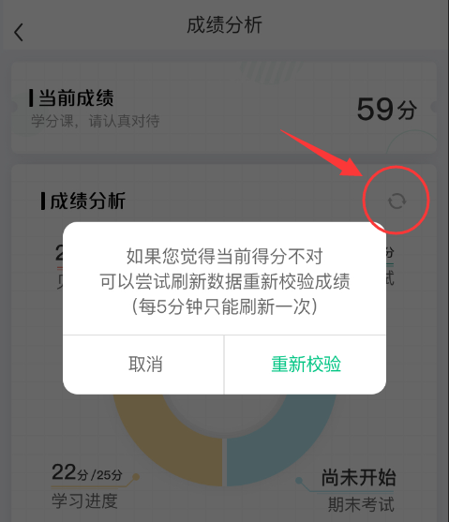
在学习过程中，学生可通过【学习】模块中的【成绩分析】来查看当前获得的参考分数。
注：【成绩分析】中的分数仅作为学习过程中的参考，智慧树最终成绩以成绩发布后为准。
在学习过程中，若【成绩分析】中的各项得分出现问题，可先自行刷新一下再查看。

Slide 19
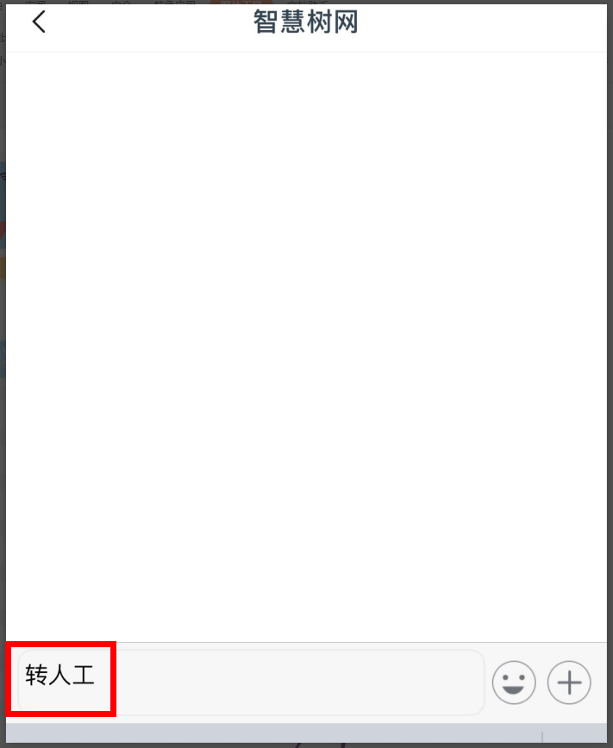
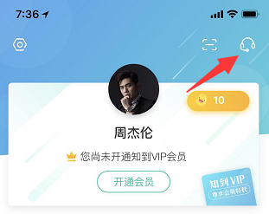
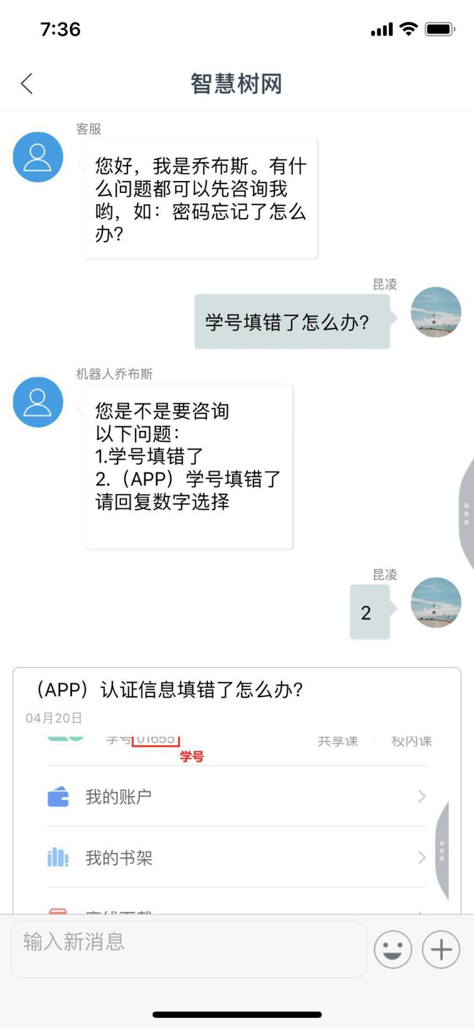
帮助
01
03
02
转人工
输入学校、姓名、学号、以及绑定的手机号码和问题，提交给人工客服即可
7*16小时在线，
8:00-24:00

Slide 20
在规定时间内完成视频观看、章节测试，在考试开放时间内完成期末考试，期末考试一旦开始，观看视频、章节测试将不再记录进度计入成绩。
登录时，学号和姓名与教务系统的必须相一致
划
点
重
总成绩（100分）=在线视频观看（教程+见面课）+章节测试+期末测试
期末考试过程中不能中断，不能退出，必须在规定时间内完成
学习中，视频不可拖动进度条或加速观看，会影响学习进度分；每个章节测试最多可申请3次重做，以最后一次答题成绩为准

Slide 21
温
心
提
示
请合理安排学习时间，凌晨0点-5点系统正在跑数据，容易出现进度不匹配等情况发生。
请勿同时使用Web端和App端观看视频，容易造成数据紊乱，且平台只记录一端数据。
同时多设备（两手手机同时）登录同一个账号进行视频观看，视为作弊。
课程没有补考，仅一次考试机会

Slide 22
学分课，请务必重视

